Slide 1
EVOLUTION SUCCESSIVE DES MESURES
RELATIVES AUX HOSPITALISATIONS
SOUS CONTRAINTE
DR Riom
HIA LAVERAN
09/03/2017

Slide 2
ANTIQUITE
Conception plutôt mystique à l’origine de la maladie mentale
1er Hôpital (An 374) « Maison où l’on reçoit des hôtes »
2 vertus chrétiennes : charité et assistance
MOYEN AGE
« Folie sacrée »
Fondation de structures hospitalière : « Hôtel Dieu »
XIe au XIIIe siècle : prolifération sur les routes des « fous errants »
XIVe au XVe siècle : expulsion des fous sans aveux, ou mesures d’isolement
« Ceux qui sont forcenés doivent êtres liés par ceux qui doivent les garder (…) afin d’éviter les dommages qu'ils pourraient causer, car ils auraient tôt fait de tuer eux-mêmes et les autres » DE BEAUMANOIR (Coutumes de Beauvaisis)

Slide 3
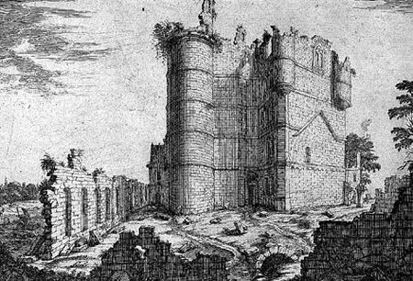
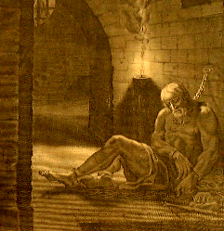
RENAISSANCE
« Le grand renfermement » M. Foucault
XVIe siècle : laïcisation de la prise en charge des aliénés
1656 : création de l’Hôpital Général de Paris
But uniquement répressif : Lettre de cachet (sans avis médical)
Internement massif (Relais dans les maisons des forces)
Château de Bicêtre
Prisonnier enchainé. Gravure de Chauveau

Slide 4
LE SIECLE DES LUMIERES
« Un esprit de réforme »
Naissance de la psychiatrie institutionnelle
Asile psychiatrique où l’isolement à un but thérapeutique
1785 : Circulaire Colombier-Doublet
« Instruction sur la manière de gouverner les insensés et de travailler à leur guérison dans les asiles qui leurs sont destinés »

Slide 5
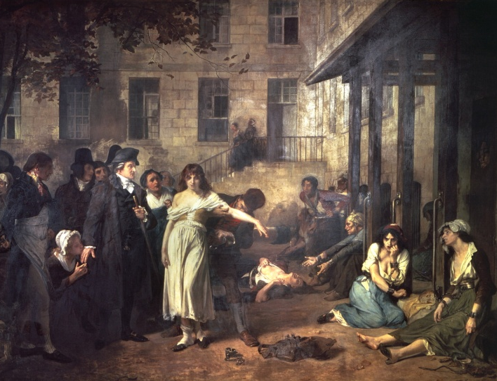
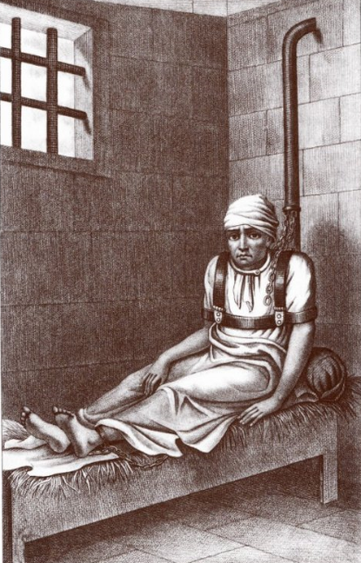
LA REVOLUTION FRANCAISE
Abolition des lois et décrets
Loi de 1791 définit le rôle des familles, du juge et de l’administration
Libération des personnes détenues 1793 : Pinel libère les aliénés de Bicêtre de leurs chaines
Esquirol, élève de Pinel, visite pendant plus de 2 ans les établissements et rapporte un constat décevant : « Les chaines sont mis en usage partout »
Tableau de Tony Robert-Fleury
William Norris. Gravure de Ambroise Tardieu

Slide 6
LOI DE 1838
« Loi Esquirol »
2 type de placements : volontaire / d’office
Création d’asile dans chaque département
Loi d’assistance, mais surtout loi de police
On redoute la main mise médicale des aliénistes
A noter : Loi de l’Habeas Corpus (1679) en Angleterre
« Toute personne privée de sa liberté doit être présentée, dans les 3 jours, à un juge qui statuera sur celle-ci »
L’évolution de la loi de 1838 n’a pu se faire, que parallèlement, à l’évolution de la gestion de la santé publique et la politique de santé mentale
(exemple : disparition du terme Asile au profit du mot Hôpital…)

Slide 7
LOI EVIN DE 1990
« relative aux droits et à la protection des personnes hospitalisées en raison de
troubles mentaux et à leurs conditions d’hospitalisation »
Terminologie : malade, personne hospitalisée en raison de troubles mentaux, HDT et HO
Nouveautés :
  HL devient la règle
  Renforcement des droits des patients hospitalisés sous contrainte
  Sorties d’essais à durée indéterminée
  CDHP
Evolution :
  Plusieurs drames médiatisés marquent l’opinion publique
  Discours d’Antony 02/12/2008 « Sécuritaire »

Slide 8
  Pour rappel :
    « La France apparait pratiquement, comme le seul pays du Conseil de l’Europe, où le pouvoir judiciaire n’intervient pas dans la décision du placement »
  2 QPC : 26/11/2010 et 09/06/2011
  Les modalités de l’HDT/HO ne respectent pas l’article 66 de la constitution
  « Nul ne peut être arbitrairement détenu. L’autorité judiciaire, gardienne de la liberté individuelle, assure le respect de ce principe dans les conditions prévues par la loi »

Slide 9
LOI DU 5 JUILLET 2011
« relative aux droits et à la protection des personnes faisant l’objet de soins psychiatriques et modalités de leur prise en charge »
Ce qui ne change pas :
  SL
  2 procédures de contrainte
  le dispositif d’urgence
Ce qui change :
  Terminologie : SDT, SDRE, CDSP
  Mesures de contrainte sans tiers : SPI
  Période d’observation initiale de 72 h avec examen somatique complet
  Accès aux formes alternatives : SASC et PS

Slide 10
  Contrôle systématique par le JLD :
    Limite temporelle :
      Saisine à J15
      Saisine à M6
      Principalement au TGI
    Le JLD ne peut modifier la prise en charge
  Dispositions particulières en cas de désaccord Psychiatre/Préfet

Slide 13
Qui est tiers?...
Un membre de la famille du patient
Une personne justifiant de relations avec le patient antérieures à la demande de soins qui lui donnent qualité pour agir dans l’intérêt de celui-ci.
Un ami, s’il atteste de relations avec le patient antérieures à la demande de soins.
Tuteur ou curateur, s’il justifie de relations avec le patient antérieures à la demande de soins. Dans ce cas, il doit fournir un extrait du jugement de mise sous tutelle ou curatelle.
Attention différence entre la personne de confiance qui est choisie par le patient, Le tiers demandeur n’est pas désigné par le patient,

Slide 21
MERCI DE VOTRE ATTENTION

